Slide 1

第20章 SLAM
机器人学课件
授课：刘希龙
中科院自动化所
2019.12.17

Slide 2
章节安排
一
什么是SLAM
二
SLAM发展简史
三
SLAM技术的基础理论
3
四
视觉SLAM框架
4

Slide 3
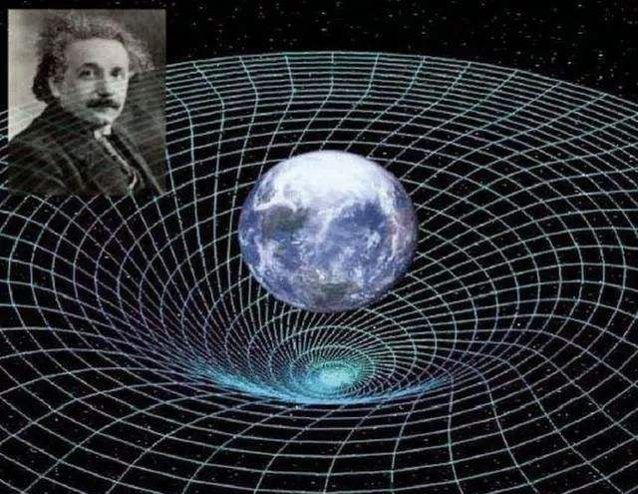
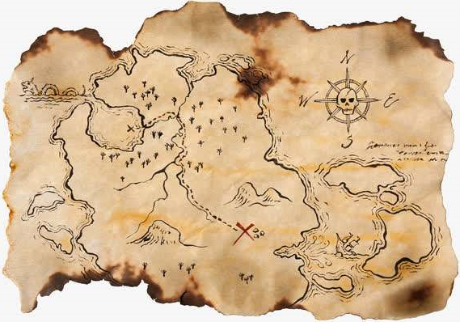
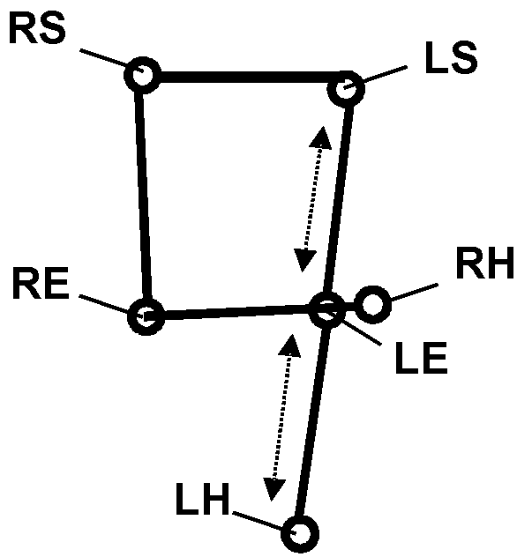
什么是SLAM
没有绝对时空，也没有绝对位置
——爱因斯坦
定位问题的本质是确定与参照物的空间关系，没有参考对象的坐标系是没有物理意义的，所以在理论物理界更倾向于采用参考系的表述。
无论是人类还是机器人，确定位置的过程和参照物选区的过程都是密不可分的。
Notes:
。定位问题的本质是确定与参照物的空间关系，而所谓坐标系只是我们对空间符号化表示的一种手段，没有参考对象的坐标系是没有物理意义的，所以在理论物理界更倾向于采用参考系的表述。
无论是人类还是机器人，确定位置的过程和参照物选区的过程都是密不可分的。对于人类而言，目的地一般通过语义的方式表达，例如某某大厦的南侧，某某小区多少号。这些语义表达式都可以被拆解为一个我们已知的参照物和一个我们可以理解的关系。如果其中的参照物不是已知的，那么我们需要被告知该参照物和某个已知参照物的关系，例如某某公园东边的某某大厦。如果我们掌握的知识越多，上面的语义表达式链就可以越短，直观上讲就是我们越容易理解目的地的位置。

Slide 4
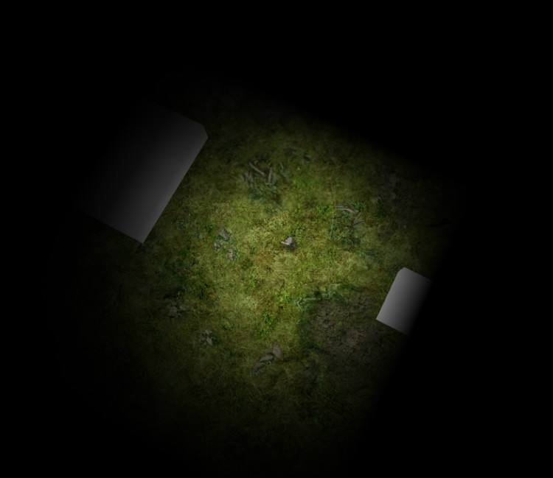
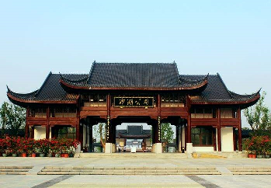
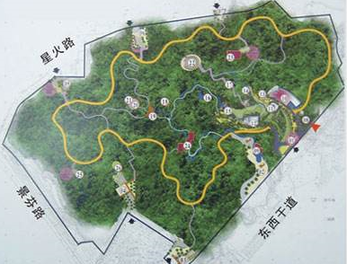
什么是SLAM
如何将上述过程数学化，进而可以通过运行在机器人上的程序实现类似的功能正是SLAM领域的研究内容。
从一个新鲜景区大门出发，自由活动，之后还在景区门口集合。希望可以尽可能多的欣赏景点，且要保证能找到回来的路。
Notes:
在一次团建活动中，大巴车将我们带到了一个新鲜的景区，让大家自由活动，之后还在景区门口的停车场集合。
由于是新鲜的景区，从入口开始一切都是陌生的。我们希望可以尽可能多的欣赏景区中的景点，并且要保证能找到回来的路。当然，如果可以少走回头路那是最好不过，否则原路返回显得枯燥。
在游览的过程中我们记住了已经游历过的景点，并且了解了这些景点间的位置关系，根据这些位置关系可以推断出此时我们在景区中的位置。根据推断出的位置可以尝试回到景区入口的新路线。新游览的景点会在脑海里与记忆中的景点建立关联，随着景点数量的增加，我们对景区的了解逐渐增加。特别是再次路过或者看到已经游览过的景点时，直线状的路线在脑海中形成回环，景区的陌生感似乎一瞬间下降了。
以上的情节正是我们亲身经历的一次SLAM过程。
如何将上述过程数学化，进而可以通过运行在机器人上的程序实现类似的功能正是SLAM领域的研究内容。

Slide 5
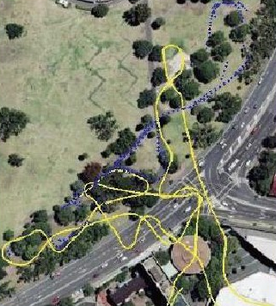
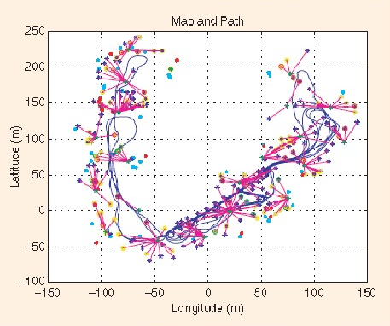
什么是SLAM
SLAM全称为Simultaneous Localization and Mapping，即同时定位与建图
定位Localization
建图
Mapping
SLAM：一个机器人在未知的环境中运动，如何通过对环境的观测确定自身的运动轨迹，同时构建出环境的地图。
Notes:
SLAM问题一般被表述为：一个机器人在未知的环境中运动，如何通过对环境的观测确定自身的运动轨迹，同时构建出环境的地图。SLAM技术距今已有30余年的发展历史，目前逐渐成为机器人学的热门研究方向，并在除了机器人之外的很多其他应用中崭露头角。

Slide 6
章节安排
一
什么是SLAM
二
SLAM发展简史
三
SLAM技术的基础理论
3
四
视觉SLAM框架
4

Slide 7
SLAM发展简史
2015~
朝着智能化方向发展
2004年到2015
“算法分析时期”优化逐渐取代滤波
1986年到2004
“经典时期”概率方法的广泛应用
20世纪80年代
Smith等首次探讨了基于滤波的方法

Slide 8
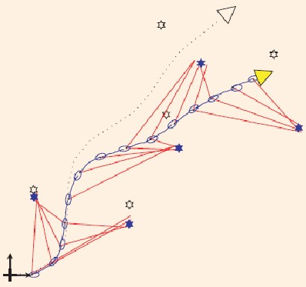
SLAM发展简史
所谓滤波思想是指将SLAM建模为一个状态估计问题，当时被称为“空间状态不确定性的估计问题”。
运动方程
观测方程
滤波法SLAM就是根据运动输入u和观测z，求使得下式所示条件概率分布最大的状态
Notes:
早在20世纪80年代，Smith等人[1]发表了一系列论文探讨了基于滤波器方法提高机器人航迹推算法定位精度的问题。基于这些成果，同时定位与地图构建问题（SLAM）最早由Smith、Self和Cheeseman于1988年提出[2]，由于具有重要的理论和应用价值，被认为是移动机器人自动导航的关键问题之一。1986年到2004年期间，随着概率方法的广泛应用，SLAM问题的研究得到了快速的发展，学者们提出了大量基于滤波思想的SLAM方法。一些业内人士称这一时期为SLAM问题的“经典时期”[3]。

Slide 9
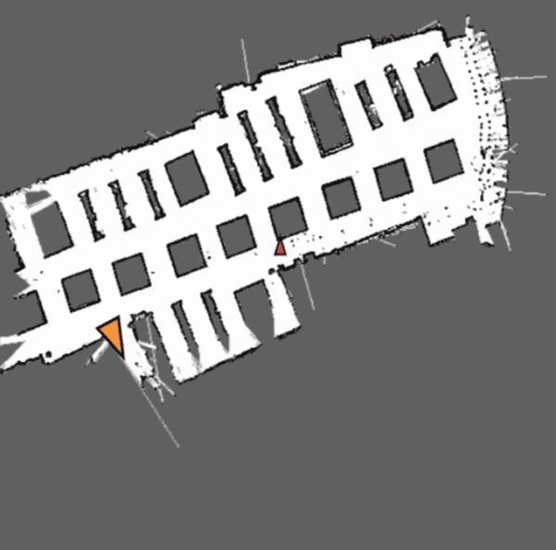
SLAM发展简史
2004年到2015年期间，SLAM问题的研究进入“算法分析时期”，Dissanayake等人从状态的可观测性、状态估计的收敛性、一致性和算法计算效率等角度对这一时期的部分工作做了综述，Cesar等人对SLAM的研究做了系统性的总结。
与此同时基于优化的SLAM技术逐渐成熟。
Notes:
2004年到2015年期间，SLAM问题的研究进入“算法分析时期”，Dissanayake等人从状态的可观测性、状态估计的收敛性、一致性和算法计算效率等角度对这一时期的部分工作做了综述[12]，很好地描述了SLAM基本特性研究的进展。同时期，Cesar等人对SLAM的研究做了系统性的总结，论述了包括算法的鲁棒性、应用的可扩展性、地图表示形式等问题[13]。

Slide 10
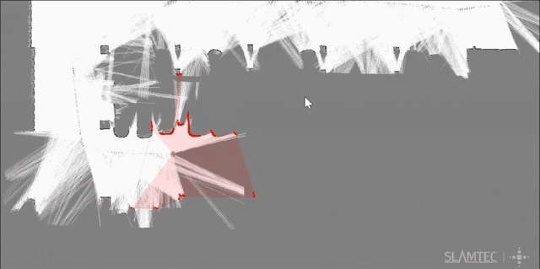
SLAM发展简史
传感技术和算法的进步驱动滤波类方法发展为优化类方法
滤波类方法：只考虑相邻时刻间系统状态的约束
优化类方法：将所有的历史状态都视为可优化的变量。减少全局误差
Notes:
得益于传感器环境感知能力的增强，激光雷达与视觉等传感器采集到的关键帧信息具有很强的区分度，在这一时期基于优化的SLAM方法逐渐取代了基于滤波的方法，成为主流。不同于滤波类方法只考虑相邻时刻间系统状态的约束，基于优化的SLAM技术将所有的历史状态都视为可优化的变量。利用运动方程和观测方程建立变量之间的约束，然后构建误差函数，通过最小化所有的误差平方和，来减少误差的累积。

Slide 11
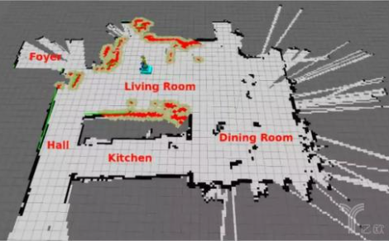
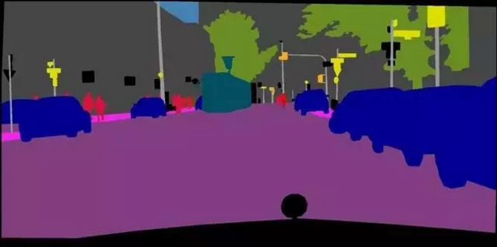
SLAM发展简史
基于优化的SLAM技术框架在2015前后基本走向了成熟。之后，随着深度学习等智能技术的发展，与SLAM技术结合生成环境的语义地图，构建环境的语义知识库，有望在很大程度上提升机器人的智能水平。
Notes:
基于优化的SLAM技术框架在2015前后基本走向了成熟。之后，随着深度学习等智能技术的发展，SLAM技术朝着强鲁棒性、高级别的场景理解，计算资源优化，任务驱动的环境感知等方向发展。深度学习可以将图像与语义进行关联，与SLAM技术结合生成环境的语义地图，构建环境的语义知识库，有望在很大程度上提升机器人的智能水平。

Slide 12
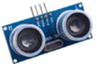
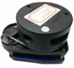
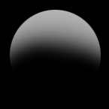
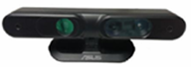
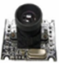
SLAM发展简史
超声
激光
按照传感器分类
视觉
RGB-D
Notes:
按照传感器的不同，可以分为基于超声传感器的SLAM，基于单线或多线激光雷达的SLAM，基于视觉传感器的SLAM和基于RGB-D传感器的SLAM。

Slide 13
章节安排
一
什么是SLAM
二
SLAM发展简史
三
SLAM技术的基础理论
3
四
视觉SLAM框架
4

Slide 14
SLAM技术的基础理论
滤波类SLAM将问题建模为求解概分布：
X_{k}=[R_{k}, M_{k}]^{T}为状态向量
R_{k}=[x_{k}, y_{k}, θ_{k}]^{T}
M_{k}=[m₁, m₂, …, m_{l}]^{T}
m_{i}记录了第i个地标点的信息
Notes:
式中X_{k}=[R_{k}, M_{k}]^{T}为状态向量，包括机器人位姿和地图两部分
对于在二维平面上运动的地面移动机器人而言，R_{k}=[x_{k}, y_{k}, θ_{k}]^{T}，M_{k}=[m₁, m₂, …, m_{l}]^{T}，表示第k个决策周期时机器人已构建的地图，是一个由地标点信息构成的集合。m_{i}记录了第i个地标点的信息，i= 1, 2, …, l, 最简单的形式是只记录地标点的二维坐标: m_{i}=[x_{i}, y_{i}]^{T}.

Slide 15
SLAM技术的基础理论
为了求解上述概率分布，首先需要建立运动概率模型和观测概率模型。其中，运动概率模型描述的是在给定位姿和控制指令的情况下，机器人处于某个位姿的概率，可以表示为条件概率
观测概率模型述的是在给定位姿和环境特征的情况下，机器人感知到某个环境状态的概率。早期文献一般将SLAM中机器人传感器的感知过程称为测量，可以表示为条件概率

Slide 16
SLAM技术的基础理论
基于滤波的SLAM就是利用卡尔曼系列算法或者粒子群滤波等智能算法求解上述概率分布
第一是感知环境信息并构建与环境特征匹配的地图
第二是根据环境特征信息进行位姿估计
SLAM算法既是对移动机器人位姿及环境特征位置估计的贝叶斯状态评估问题，又是在运动概率模型基础上，通过输入观测数据，预测并更新机器人位姿的定位问题。
Notes:
基于滤波的SLAM就是利用卡尔曼系列算法或者粒子群滤波等智能算法求解上述概率分布。涉及两个关键方面：第一是利用传感器感知环境信息，并对信息进行数据处理，从而构建与环境特征匹配的地图；第二是根据环境特征信息进行位姿估计。SLAM算法既是对移动机器人位姿及环境特征位置估计的贝叶斯状态评估问题，又是在运动概率模型基础上，通过输入观测数据，预测并更新机器人位姿的定位问题。

Slide 17
SLAM技术的基础理论
经典卡尔曼滤波的核心思想是递推求解，将SLAM建模为一个马尔科夫过程，每次只根据上一次的状态递推当前状态。将上面介绍的运动概率模型建模为线性模型的采样概率：
其中A为机器人姿态转移矩阵，描述了在没有运动控制指令输入情况下机器人位姿变化的规律。q_{k-1}为系统噪音，假设为高斯白噪音，具有固定的协方差矩阵Q。观测概率模型建模为对式20-4所示线性模型的采样概率：
其中，H为观测矩阵，为r_{k}为观测噪音，假设为高斯白噪音，具有固定的协方差矩阵R
Notes:
f(Mk)是一个向量值函数，用于将机器人已经建立的地图映射为指定的格式。只有在地图很简单的情况下才有可能建立出明确的解析式。一般在实际的SLAM应用中，往往被设计某种启发式的算法。

Slide 18
SLAM技术的基础理论
基于以上模型，基于卡尔曼滤波的经典SLAM步骤如下：
步骤1：给定机器人和地图的初始状态和协方差矩阵X₀、P₀
步骤2：状态预测与协方差推算
步骤3：计算卡尔曼增益
步骤４：计算误差
步骤5：更新误差协方差
步骤6：增量式构建地图

Slide 19

SLAM技术的基础理论
很多系统并不存在可以计算或误差可以接受的状态转移方程
滤波法SLAM技术大背景是早期机器人环境感知能力较弱：传感器、感知算法和计算力不足
复杂的环境导致状态转移方程往往具有高度的非线性和不确定性
滤波法需要明确知道状态转移方程
只考虑两个决策周期之间的关系缺乏大范围建模的功能
Notes:
基于滤波的SLAM需要明确知道系统的状态转移方程。在给定控制输入的情况下可以通过状态转移方程估计机器人位姿的变化。环境感知传感器主要起辅助作用，通过观测减小状态转移方程得出结论的误差。这种思路的技术大背景是早期机器人环境感知能力较弱。一方面是因为早期以超声为代表的传感器采集到的信息量较少，另一方面的原因是感知算法和计算硬件的不足限制了机器人从视觉等复杂感知信号中提取有价值信息的能力。实际上，基于状态转移方程的递推式SLAM存在较大的局限。首先，很多系统并不存在可以计算或误差可以接受的状态转移方程，其次状态转移方程只考虑两个决策周期之间的关系，缺乏大范围建模的功能。

Slide 20
SLAM技术的基础理论
目标函数
优化变量
优化约束
基于优化的SLAM取代滤波法成为主流，研究焦点集中在如何通过环境感知信息计算机器人的运动轨迹并构建大范围的地图上
优化法
Notes:
基于优化的SLAM迅速兴起并逐渐成为地面机器人SLAM的主流。基于优化的SLAM技术将研究焦点集中在主要通过环境感知信息计算机器人的运动轨迹并构建地图上。优化问题有三个最重要的因素：目标函数、优化变量、优化约束。

Slide 21
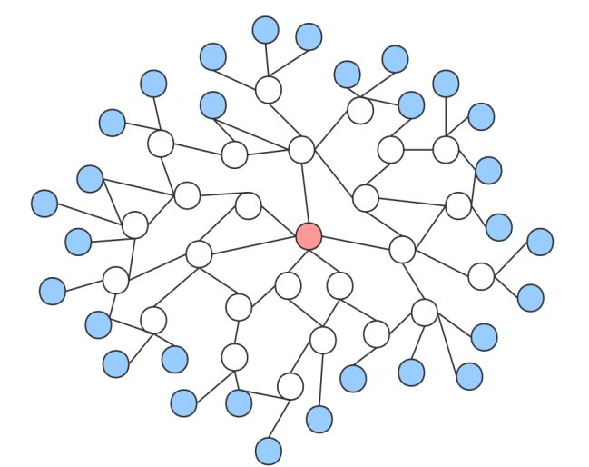
SLAM技术的基础理论
所谓的图优化，就是用图论中的概念来描述一个优化问题。如右图所示，图是由顶点（Vertex）和边（Edge）组成的结构
经典图论:只研究具有一元边和二元边的图
推广
G={V, E}其中V为顶点集，E为边集
超图：一条边可以连接两个以上顶点的图
Notes:
所谓的图优化，就是用图论（Graph）中的概念来描述一个优化问题。图是由顶点（Vertex）和边（Edge）组成的结构。我们记一个图为G={V, E}，其中V为顶点集，E为边集。边首尾各连接一个顶点，数学建模中通常表示顶点所描述的对象间存在的某种关系。
经典图论只研究具有一元边和二元边的图。将优化问题描述为图时，仅仅采用一元边和二元边是不够的，需要引入连接多个顶点的边，即多元边的概念。这显然已经超出了具有明确几何意义的经典图，在文献中一般称这种图为超图。

Slide 22
SLAM技术的基础理论
优化模型的标准数学如下：
X是所有待优化变量构成的集合。对于变量很多的大型的优化问题，目标函数往往可以写成多个误差函数和的形式。每个误差函数以及约束函数中只包括部分变量：
其中

Slide 23
SLAM技术的基础理论
将每个待优化变量看成一个节点，属于同一个子集X_{k}的节点间存在的关系由误差函数 f_{k} 或者约束函数定义。将这种关系看成一个多元边，那么整个优化模型就可以描述为图的形式。
Notes:
图论相关的知识可用于化简优化图的结构。通过归并和松弛变量等技术可以将一个带有约束的图优化问题转变成只有活动边的无约束图优化问题，所以图优化的理论研究集中于求解无约束优化图。

Slide 24
SLAM技术的基础理论
理想观测数据h(x_{k})
机器人以位姿x_{k}
误差：
e_{k}=z_{k}-h(x_{k})
实际传感器数据z_{k}
如果 h(x_{k}) 是“可操作的”，那么就可以建立优化模型求解机器人的位姿
Notes:
基于优化的SLAM技术的核心是主要依靠环境感知信息计算机器人的运动轨迹和地图。其前提假设是对环境的感知结果可以写成机器人位姿的函数，或者说机器人位姿对环境感知结果构成单映射。

Slide 25
SLAM技术的基础理论
将SLAM问题转化为图优化问题时，优化指标函数一般写成如下形式：
其中X_{k}是所有待优化参量集合X的第k个子集，e_{k}(z_{k}, X_{k})是一个向量值函数，输出为一个列向量，Ω_{k}是协方差矩阵的逆，用来表示对误差各分量重视程度的大小。
上式描述的优化问题就是SLAM中所谓的BA问题，基于图优化的SLAM核心问题就是通过图优化技术求解BA问题。第k条边的权重函数为：
Notes:
观测方程具体形式的多样化允许我们在讨论SLAM问题时，不局限于某种特定的传感器或姿态表达方式。

Slide 26
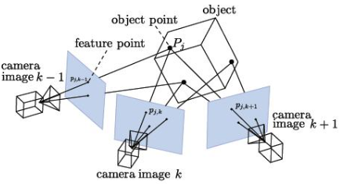
SLAM技术的基础理论
e_{k}(z_{k}, X_{k}) 具体形式有很多种，可以是一元边、二元边或多元边，它们的数学表达形式取决于传感器或某种想要描述的东西。
例如视觉SLAM中，在位姿T_{k}处对空间点P进行了一次观测，得到该点的图像坐标z_{k}，那么误差函数的数学形式即为：
e_{k}(P, T_{k}, z_{k})= z_{k} −M_{in}(RP+t)
此时待优化的变量包括空间点位置P和拍摄位姿T_{k} 两项，因此在图优化中，这是一个二元边

Slide 27
SLAM技术的基础理论
在初始值附近对其误差函数进行泰勒展开，我们可以得到其一阶近似：
其中J_{k}是误差函数对待优化变量导数构成的雅克比矩阵，将上式带入边权重函数中可得：
引入中间变量
C_{k}是变化前的取值，在X_{k}发生变化后，目标函数F_{k}的改变量为：
Notes:
由于z_{k}是已知量，为了数学上的简洁，一般将误差函数写成e_{k}(X_{k})的形式，对于第k条边，将其顶点的初始值表示为⁰X_{k}。在初始值附近对其误差函数进行泰勒展开，我们可以得到其一阶近似：

Slide 28
SLAM技术的基础理论
得到全局指标函数的改变量为：
令ΔF(X)对ΔX的导数为零
这是一个以ΔX为变量的线性方程组，理论上只要可以得到雅克比矩阵的值就可以解出ΔX，然而，在SLAM任务中，全局优化涉及到的顶点数量通常非常庞大。
不全连通和稀疏性使得问题的求解成为可能
开源代码库g2o、SBA、PCG、CSparse、Cholmod等工具求解
Notes:
优化迭代过程每一步的目标就是找到使得这个改变量为极小值的ΔX。例如，在梯度下降法中ΔX就是沿着梯度相反方向的一个定长向量。这里，为了获得比梯度下降法更快的收敛速度，直接令ΔF(X)对ΔX的导数为零，有：

Slide 29
SLAM技术的基础理论
最后，简单总结一下基于图优化的SLAM步骤：
确定带优化变量并定义优化指标函数，将优化指标函数写成多项求和的形式；
步骤1：
步骤2：
以待优化变量为边，优化指标函数的每一项为边构造图优化模型；
步骤3：
给定初值，开始迭代寻优；
步骤4：
每一步迭代中，计算对应于当前估计值的雅可比矩阵；
步骤5：
使用稀疏代数库求解上一页所示线性方程，得到梯度方向；
继续用GN或LM进行迭代，直到满足给定的终止条件，返回优化值。
步骤6：

Slide 30
章节安排
一
什么是SLAM
二
SLAM发展简史
三
SLAM技术的基础理论
3
四
视觉SLAM框架
4
五
视觉里程计
3
Notes:
首先介绍一下最基本的传感功能。位姿测量是机器人视觉最具有代表性的传感功能之一。

Slide 31
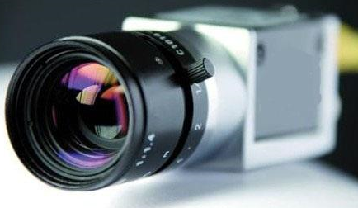
视觉SLAM框架
视觉SLAM以相机作为获取环境信息的唯一方式
功耗低
重量轻
价格低
手持设备
信息丰富
Notes:
视觉SLAM特指只使用视觉信息作为输入的一类SLAM算法，以相机作为获取环境信息的唯一方式。由于相机具有价格低、功耗低、重量轻、体积小、图像信息丰富、存在于大多数手持设备中（如手机、平板电脑）等优势。近几年视觉SLAM 在计算机视觉、机器人和AR等领域受到了广泛地关注和研究。

Slide 32
视觉SLAM框架
传感器：采集数据
前 端：处理局部信息，主要负责定位
后 端：全局性的优化，主要负责建图
Notes:
目前比较流行的视觉SLAM方法框架分为传感器、前端和后端三大模块。传感器负责采集原始数据；前端处理一些局部信息，主要负责定位；后端进行全局性的优化，主要负责建图。

Slide 33
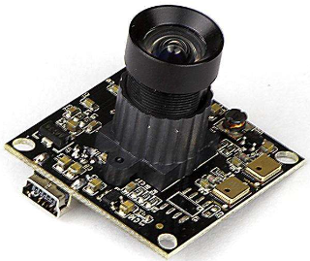
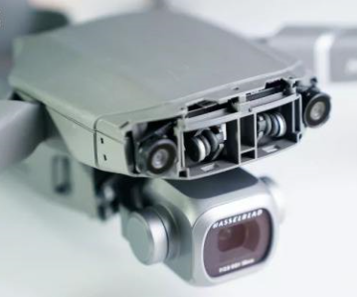
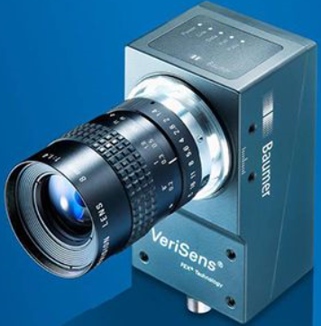
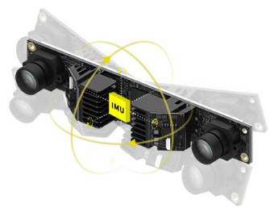
视觉SLAM框架
Notes:
目前比较流行的视觉SLAM方法框架分为传感器、前端和后端三大模块。传感器负责采集原始数据；前端处理一些局部信息，主要负责定位；后端进行全局性的优化，主要负责建图。

Slide 34
视觉SLAM框架
Notes:
前端包括视觉里程计（Visual Odometry, VO）和重定位两个环节。其中视觉里程计是指通过采集的图像序列估计相机运动的技术。视觉系统在运动过程中，与不同时刻获取了环境的图像，如果相邻时刻的图像存在足够的重叠区域，那么视觉系统在两时刻间的相对旋转和平移运动可被估算出来，然后将每两个相邻时刻之间的运动串联起来，可以累计出视觉系统相对于参考坐标系的旋转和平移。

Slide 35
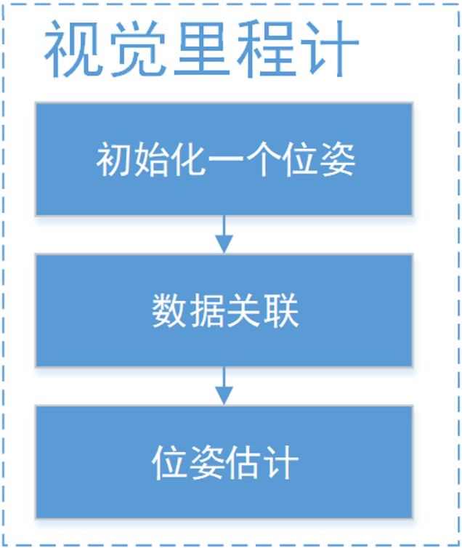
视觉SLAM框架
P₀
特征点法：根据图像中的特征匹配关系得到相邻帧间的相机运动估计
直接法：利用像素点的光度误差建立约束方程，求解相机位姿变化
P_{0:N}={ P₀, … , P_{N}}
P_{k}= T_{k}P_{k-1}
视觉里程计跟踪失败的情况下需要重定位进行恢复
Notes:
视觉里程计：已知相机初始时刻的位姿P₀，求相机的运动轨迹P_{0:N}={ P₀, … , P_{N}}.
当前的位置P_{k}通过视觉系统估计出的位姿变换关系T_{k}和上一时刻的位置P_{k-1}来计算：P_{k}= T_{k}P_{k-1}。
特征点法和直接法是两种具有代表性的视觉里程计算法。特征点法主要是根据图像中的特征匹配关系得到相邻帧间的相机运动估计，直接法利用像素点的光度误差建立约束方程，求解相机位姿变化。
除了视觉里程计之外，前端还包括重定位环节。重定位环节的必要性在于机器人移动过程中会出现里程计跟踪失败的情况。重定位算法将当前帧与已创建的地图进行比较，寻找地图中与当前帧相似的区域，从而估计出当前帧的位姿变换。如果视觉SLAM算法没有重定位模块，那么跟踪失败就意味着SLAM任务失败。作为一种错误恢复手段，在SLAM过程中必须尽量较少地被触发。重定位算法一般只是在邻近帧中进行搜索，往往不涉及大型的优化计算。

Slide 36
视觉SLAM框架
Notes:
后端则主要是对前端得出的结果进行优化，利用上一节介绍的滤波理论或者优化理论进行处理，得到最优的位姿估计。相对于前端而言，后端难点比较多，涉及到的数学知识也比较多。上一节介绍的滤波和图优化方法主要出现在后端。在视觉SLAM领域，传统的滤波理基本已经完全被图优化所替代。后端主要包括地图初始化，跟踪，地图扩展，闭环检测和地图优化五个环节。

Slide 37
视觉SLAM框架
定义一个全局坐标系，一般以第一帧图像的相机坐标系作为全局坐标系
位姿信息来自前端，后端记录特征点或者像素点对应的空间点的坐标
对当前跟踪成功的帧进行重建，将相关信息加入到已创建的地图中
与已创建的地图进行比较，判断相机是否运动到之前访问过的区域
对已创建的地图进行优化，减小中的累积误差，获得准确的位姿和全局一致的地图
Notes:
在初始化阶段，首先需要定义一个全局坐标系，一般以第一帧图像的相机坐标系作为全局坐标系，
在跟踪阶段，位姿信息直接来自前端的视觉里程计。后端的主要任务是记录前端采集到的特征点或者像素点对应的空间点的坐标，
在地图扩展阶段，对当前跟踪成功的帧进行重建，将相关信息加入到已创建的三维地图中。
在闭环检测阶段，将当前帧与已创建的地图进行比较，判断相机是否运动到之前访问过的区域。闭环检测估计的位姿变换可能与跟踪估计的位姿变换会存在较大的区别。相机位姿的偏移会导致创建的地图出现漂移，如果不能消除累积误差，会导致创建的地图不是全局一致的。闭环检测的目的是将检测到的闭环作为约束条件，执行全局地图优化，消除累积误差。闭环检测环节的性能直接决定了SLAM算法大范围导航与定位的能力，目前已经成为视觉SLAM领域重点研究的问题之一。
全局地图优化的主要作用是对已创建的地图进行优化，消除地图中的累积误差，从而获得准确的位姿和全局一致的地图。当检测到闭环时，通常会将闭环作为一个约束执行一次全局地图优化。全局地图优化是一个十分耗时的操作，一般会使用一个独立的线程用于全局地图优化，避免其对跟踪和地图创建产生影响。在视觉SLAM中，全局地图优化通常采用上一节介绍的图优化技术来实现。

